Slide 1

PROYECTO
FINAL

Slide 2

ÍNDICE
1.- EXPLICACIÓN Y OBJETIVO
- Proyecto elegido
- Objetivo del proyecto
2.- PROCESO
- Tratamiento de datos
- Modelo y predicciones
3.- CONCLUSIONES
- Evaluación de los resultados

Slide 3
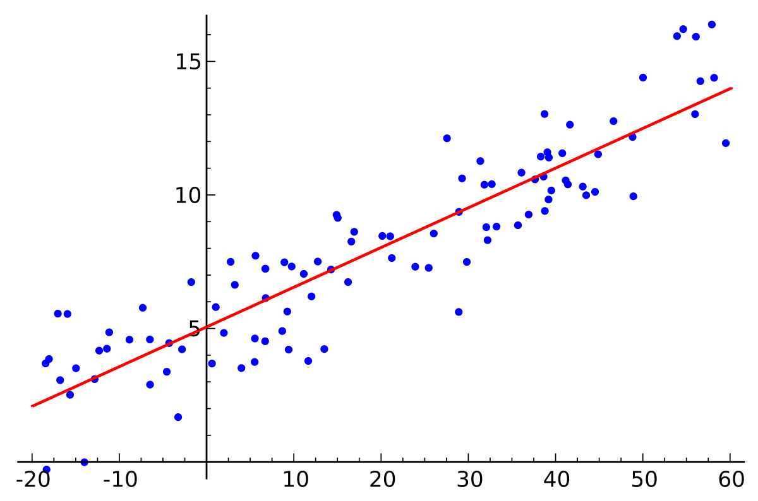


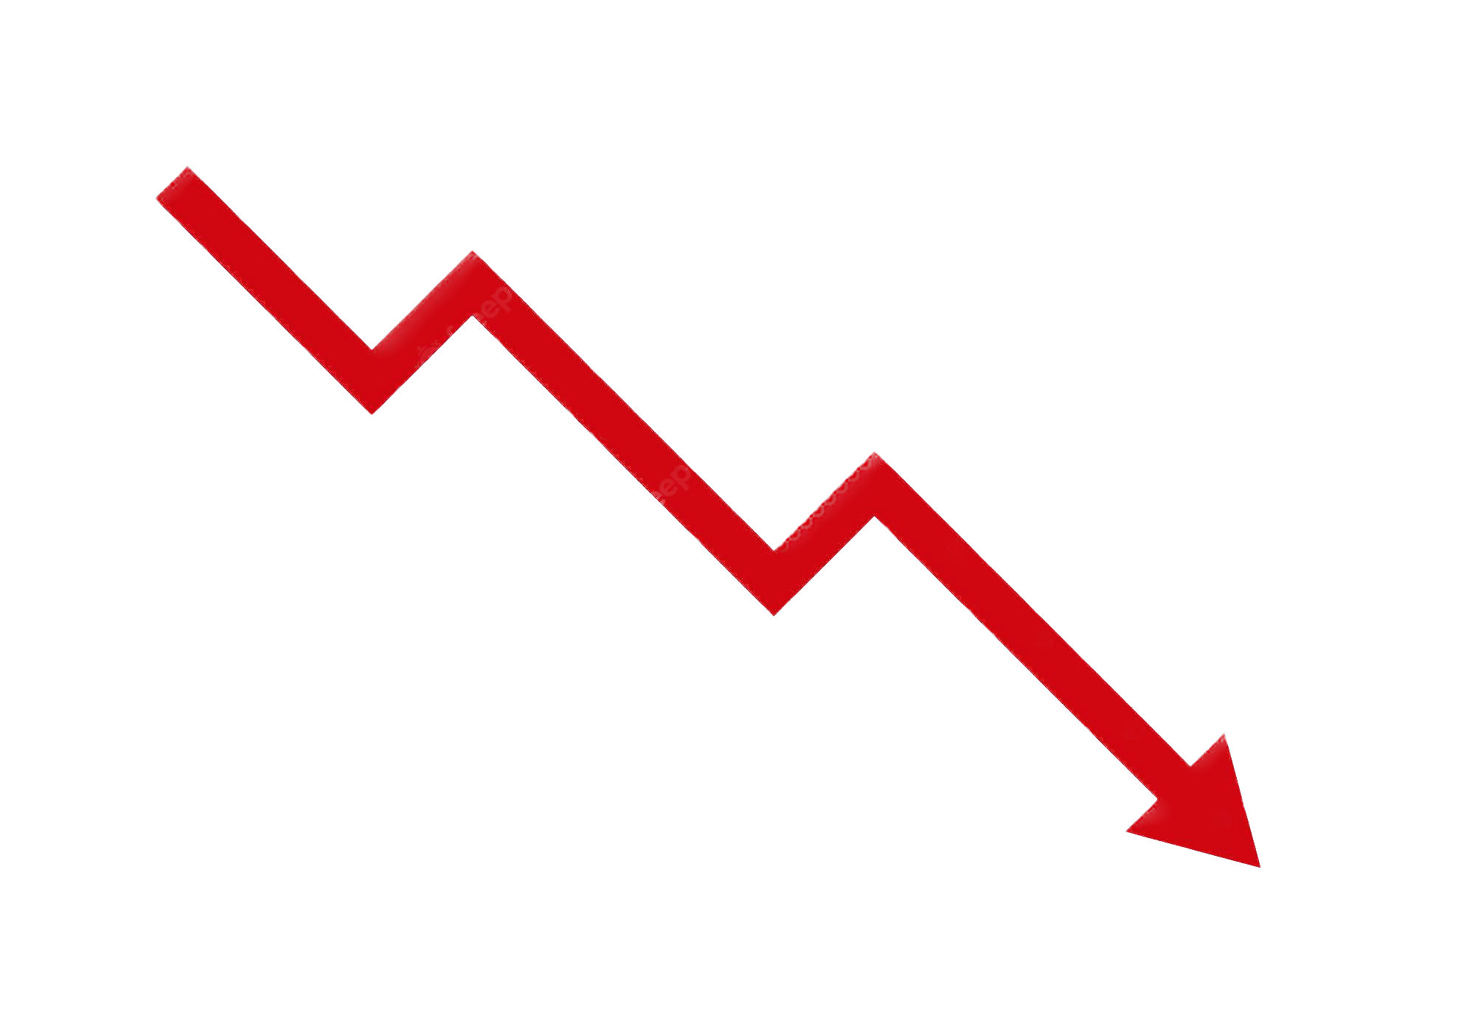
PROYECTO ELEGIDO:
- Modelo de regresión
EXPLICACIÓN
Y
OBJETIVO
OBJETIVO:

Slide 4


LIMPIEZA Y ANÁLISIS DE DATOS:
- Valores nulos
- Correlación
- Gráficas
PROCESO
MODELOS Y PREDICCIONES:
- Modelo sin scalers
- Modelos con scalers:
- Standard scaler
- Min Max scaler

Slide 5
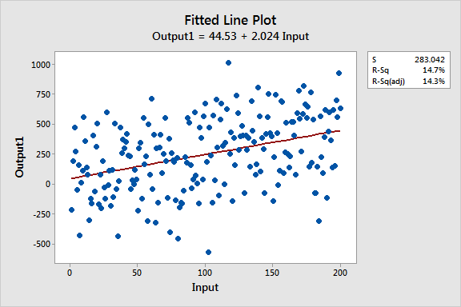
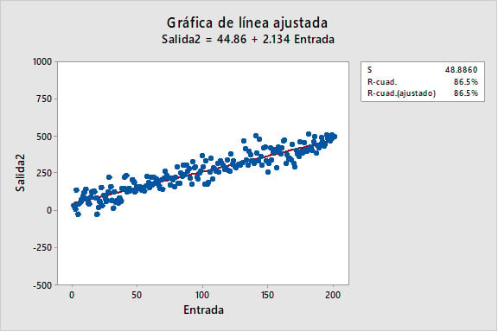
PRECISIÓN DEL MODELO:
RESULTADOS
ERROR MEDIO DEL MODELO:

